Slide 1
第二次习题课
助教：鲍增晖
baozh18@mails.Tsinghua.edu.cn

Slide 2

多缝夫琅和费衍射
$$U\left(p\right)=\frac{KU_{0}e^{ikr_{0}}}{r_{0}}\int{t\left(x\right)e^{−ikx\sin{θ}}dx}, \sin{θ}=\frac{x^{′}}{r_{0}} 一维 t\left(x\right)只影响相位$$
$$⟹U\left(θ\right)=\sum_{i=0}^{N−1}{U_{i}}⟹I\left(θ\right)=U^{2}\left(0\right)\frac{\sin^{2}{α}}{α^{2}}\frac{\sin^{2}{Nβ}}{\sin^{2}{β}}, β=\frac{πd\sin{θ}}{λ},α=\frac{πa\sin{θ}}{λ}$$
主极大：$β=mπ$ 次级大：$N−2$个
暗纹：$β=\frac{π}{N}⋯\frac{N−1}{N}π$
主极大宽度：$Δβ=\frac{π}{N}$
Missing order：$\frac{d}{a}=\frac{m}{n}$

Slide 3

Homework3 T3

Slide 4
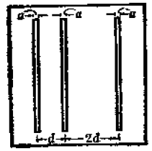
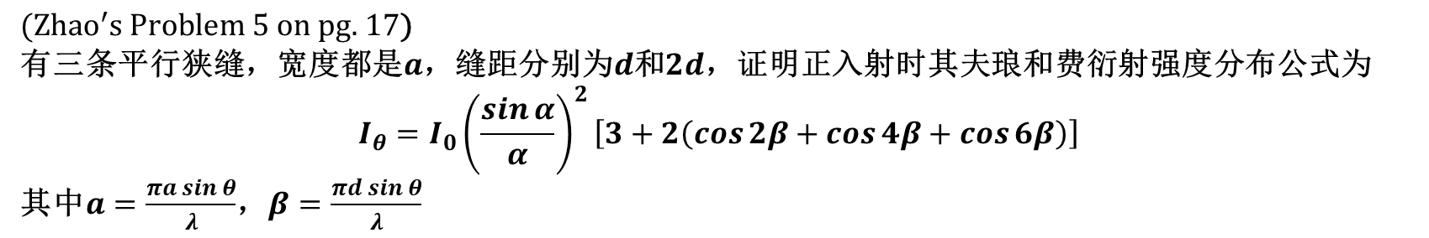
Extra exercises
$(Zhao^{′}s \text{Problem}\text{ 5 }\text{on} \text{pg}\text{. 17}\text{)}$
有三条平行狭缝，宽度都是$a$，缝距分别为$d$和$2d$，证明正入射时其夫琅和费衍射强度分布公式为
$$I_{θ}=I_{0}{\left(\frac{\sin{α}}{α}\right)}^{2}\left[3+2\left(\cos{2β}+\cos{4β}+\cos{6β}\right)\right]$$
其中$a=\frac{πa\sin{θ}}{λ}$，$β=\frac{πd\sin{θ}}{λ}$

Slide 5
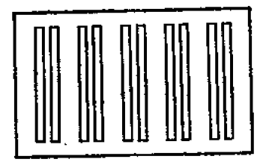
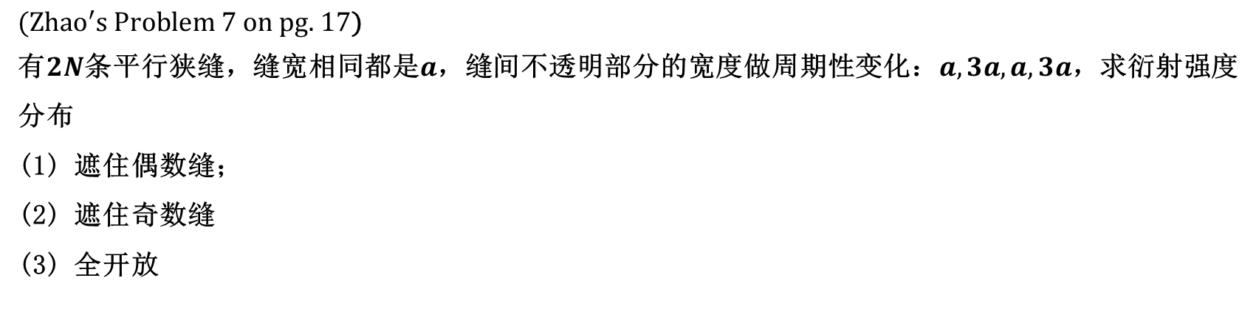
Extra exercises
$(Zhao^{′}s \text{Problem}\text{ 7 }\text{on} \text{pg}\text{. 17}\text{)}$
有$2N$条平行狭缝，缝宽相同都是$a$，缝间不透明部分的宽度做周期性变化：$a,3a,a,3a$，求衍射强度分布
(1) 遮住偶数缝；
(2) 遮住奇数缝
(3) 全开放

Slide 6

光栅光谱仪应用
$$Δβ=\frac{π}{N}, β=\frac{πd\sin{θ}}{λ}, d\sin{θ}=mλ ⟹Δθ=\frac{λ}{Nd\cos{θ}}, Δλ=\frac{λ}{mN}$$
$$⟹Dispersion power:D_{θ}=\frac{Δθ}{Δλ}=\frac{m}{d\cos{θ}}, D_{l}=\frac{fΔθ}{Δλ}=\frac{mf}{d\cos{θ}}$$
$$⟹R=\frac{λ}{Δλ}=mN$$
$$⟹ν_{m}=\frac{mc}{d\sin{θ}}⟹Δν_{fsr}=\frac{c}{d\sin{θ}}$$

Slide 7
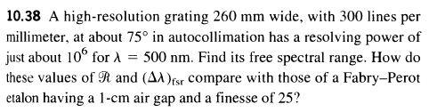
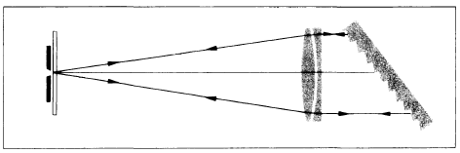
Homework3 T5

Slide 8
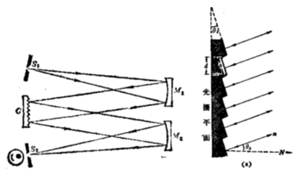
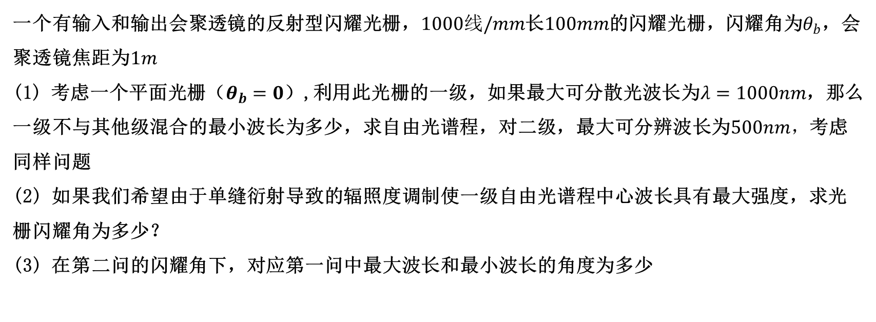
Homework3 T7
一个有输入和输出会聚透镜的反射型闪耀光栅，$1000线/mm$长$100mm$的闪耀光栅，闪耀角为$θ_{b}$，会聚透镜焦距为$1m$
(1) 考虑一个平面光栅（$θ_{b}=0$）,利用此光栅的一级，如果最大可分散光波长为$λ=1000nm$，那么一级不与其他级混合的最小波长为多少，求自由光谱程，对二级，最大可分辨波长为$500nm，$考虑同样问题
(2) 如果我们希望由于单缝衍射导致的辐照度调制使一级自由光谱程中心波长具有最大强度，求光栅闪耀角为多少？
(3) 在第二问的闪耀角下，对应第一问中最大波长和最小波长的角度为多少

Slide 9
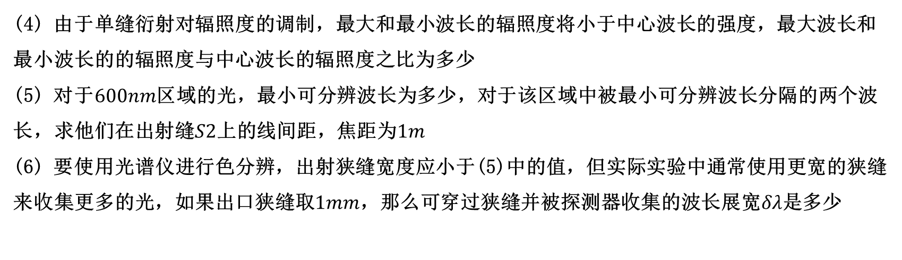
Homework3 T7
(4) 由于单缝衍射对辐照度的调制，最大和最小波长的辐照度将小于中心波长的强度，最大波长和最小波长的的辐照度与中心波长的辐照度之比为多少
(5) 对于$600nm$区域的光，最小可分辨波长为多少，对于该区域中被最小可分辨波长分隔的两个波长，求他们在出射缝$S2$上的线间距，焦距为$1m$
(6) 要使用光谱仪进行色分辨，出射狭缝宽度应小于(5)中的值，但实际实验中通常使用更宽的狭缝来收集更多的光，如果出口狭缝取$1mm$，那么可穿过狭缝并被探测器收集的波长展宽$δλ$是多少

Slide 10
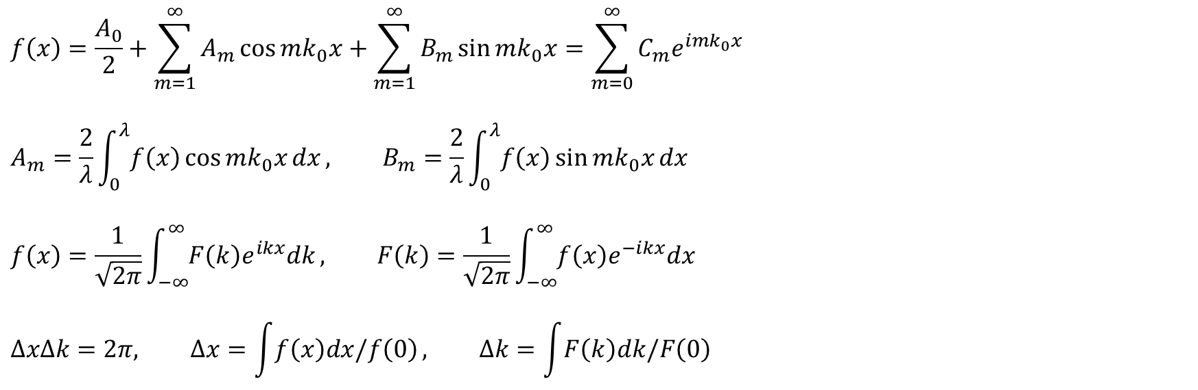
傅里叶展开&傅里叶变换
$$f\left(x\right)=\frac{A_{0}}{2}+\sum_{m=1}^{∞}{A_{m}\cos{mk_{0}x}}+\sum_{m=1}^{∞}{B_{m}\sin{mk_{0}x}}=\sum_{m=0}^{∞}{C_{m}e^{imk_{0}x}}$$
$$A_{m}=\frac{2}{λ}\int_{0}^{λ}{f\left(x\right)\cos{mk_{0}x}dx}, B_{m}=\frac{2}{λ}\int_{0}^{λ}{f\left(x\right)\sin{mk_{0}x}dx}$$
$$f\left(x\right)=\frac{1}{\sqrt{2π}}\int_{−∞}^{∞}{F\left(k\right)e^{ikx}dk}, F\left(k\right)=\frac{1}{\sqrt{2π}}\int_{−∞}^{∞}{f\left(x\right)e^{−ikx}dx}$$
$$ΔxΔk=2π, Δx=\int{f\left(x\right)dx/f\left(0\right)}, Δk=\int{F\left(k\right)dk/F\left(0\right)}$$

Slide 11
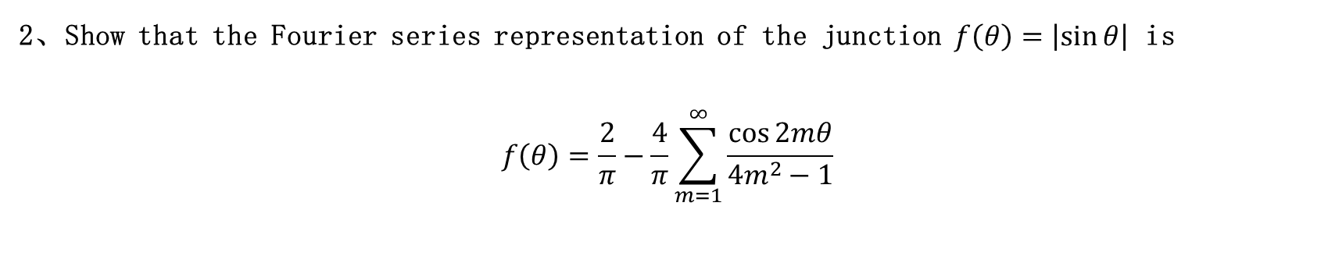
Homework4 T2
2、Show that the Fourier series representation of the junction $f\left(θ\right)=\left|\sin{θ}\right|$ is
$$f\left(θ\right)=\frac{2}{π}−\frac{4}{π}\sum_{m=1}^{∞}{\frac{\cos{2mθ}}{4m^{2}−1}}$$

Slide 12
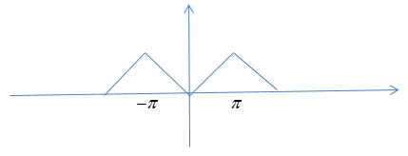
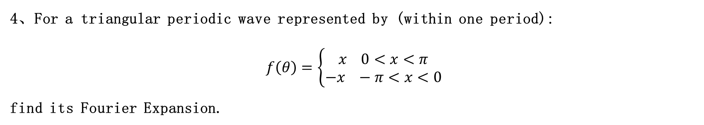
Homework4 T4
4、For a triangular periodic wave represented by (within one period):
$$f\left(θ\right)=\left\{\begin{aligned}x 0<x<π \\ −x −π<x<0\end{aligned}\right.$$
find its Fourier Expansion.

Slide 13
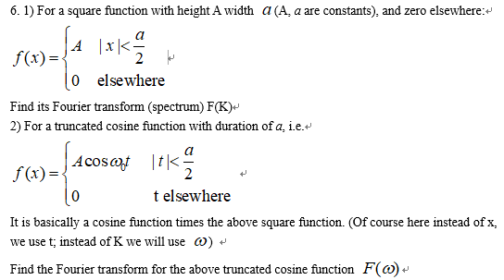
Homework4 T6

Slide 14
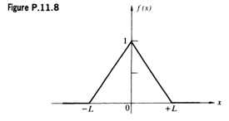
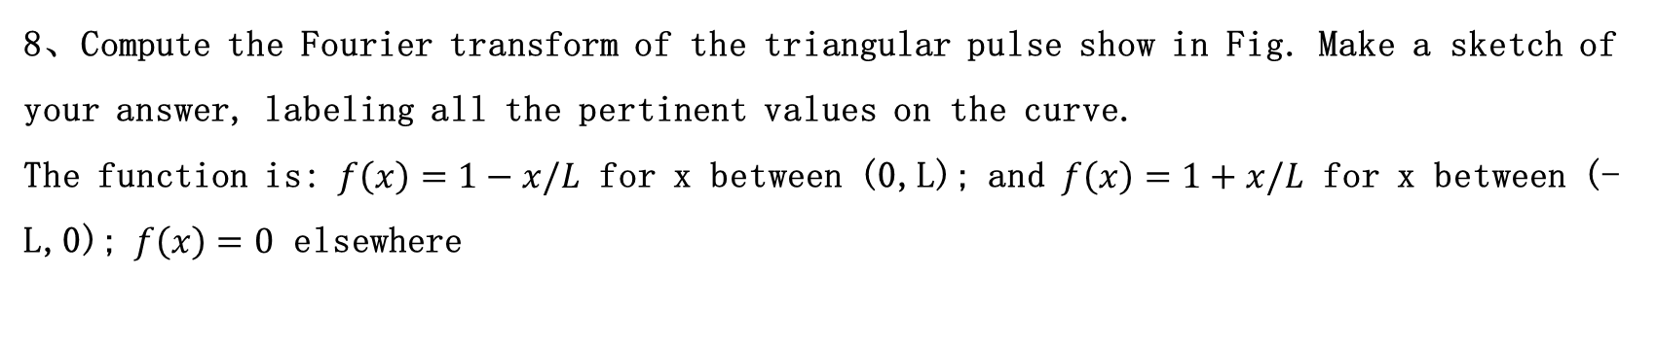
Homework4 T8
8、Compute the Fourier transform of the triangular pulse show in Fig. Make a sketch of your answer, labeling all the pertinent values on the curve.
The function is: $f\left(x\right)=1−x/L$ for x between (0,L); and $f\left(x\right)=1+x/L$ for x between (-L,0); $f\left(x\right)=0$ elsewhere

Slide 15
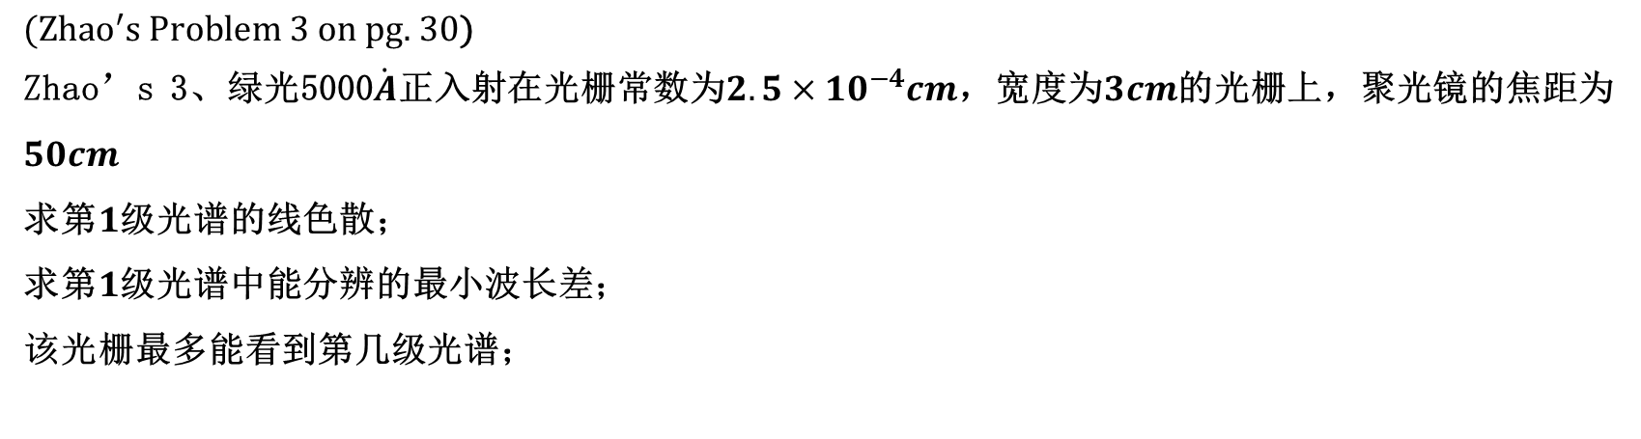
Extra exercises
$(Zhao^{′}s \text{Problem}\text{ 3 }\text{on} \text{pg}\text{. 30}\text{)}$
Zhao’s 3、绿光5000$\dot{A}$正入射在光栅常数为$2.5×{10}^{−4}cm$，宽度为$3cm$的光栅上，聚光镜的焦距为$50cm$
求第$1$级光谱的线色散；
求第$1$级光谱中能分辨的最小波长差；
该光栅最多能看到第几级光谱；

Slide 16
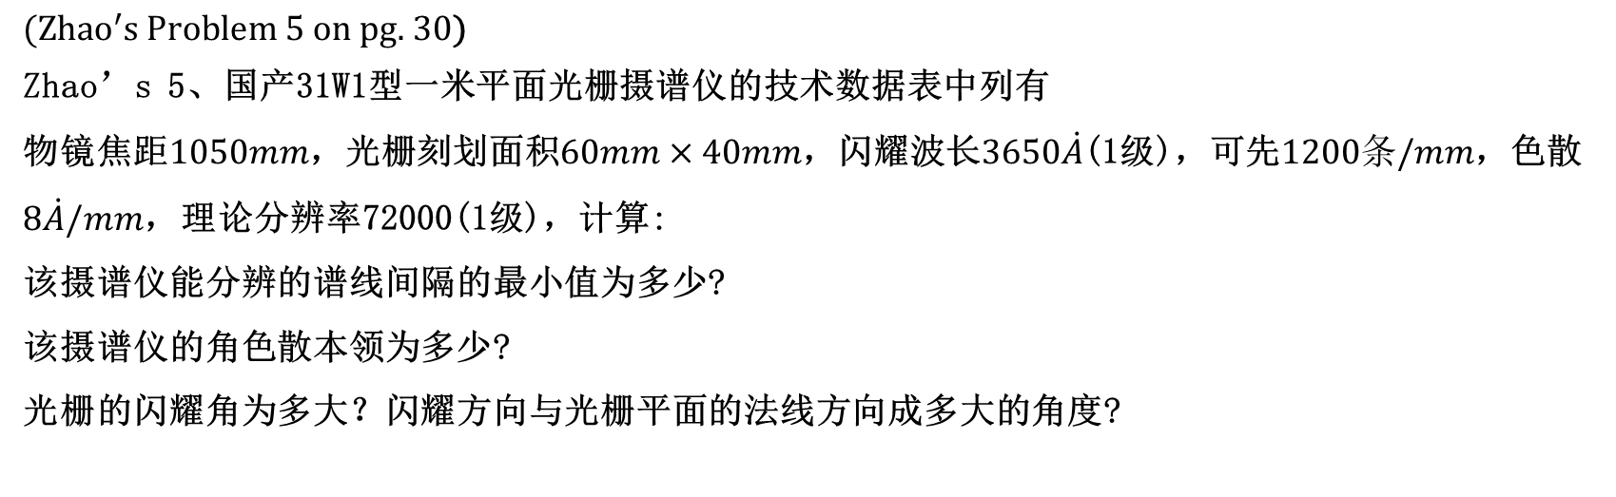
Extra exercises
$(Zhao^{′}s \text{Problem}\text{ 5 }\text{on} \text{pg}\text{. 30}\text{)}$
Zhao’s 5、国产31W1型一米平面光栅摄谱仪的技术数据表中列有
物镜焦距$1050mm$，光栅刻划面积$60mm×40mm$，闪耀波长$3650\dot{A}$(1级)，可先$1200条/mm$，色散$8\dot{A}/mm$，理论分辨率72000(1级)，计算:
该摄谱仪能分辨的谱线间隔的最小值为多少?
该摄谱仪的角色散本领为多少?
光栅的闪耀角为多大？闪耀方向与光栅平面的法线方向成多大的角度?

